Slide 1
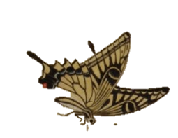
5
5
미술과 직업

Slide 2
“
미술과 관련된 다양한 직업의
종류와 특징을 탐구할 수 있다.
학습 목표

Slide 3
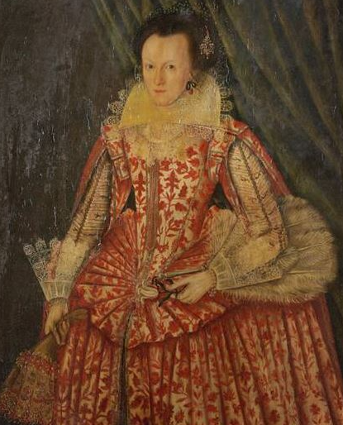
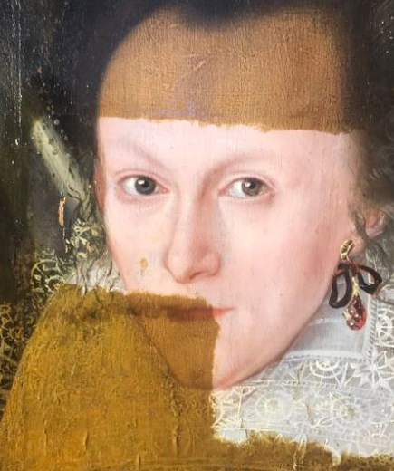
“
미술과 연관된 다양한 직업
생각 열기
미술품 복원가
손상된 그림이나 옛 유물 등을 복원해 낸다.
미술품 복원사가
하는 일 보러가기
▶▷. (./1618)붉은 옷을 입고 있는 여인

Slide 4
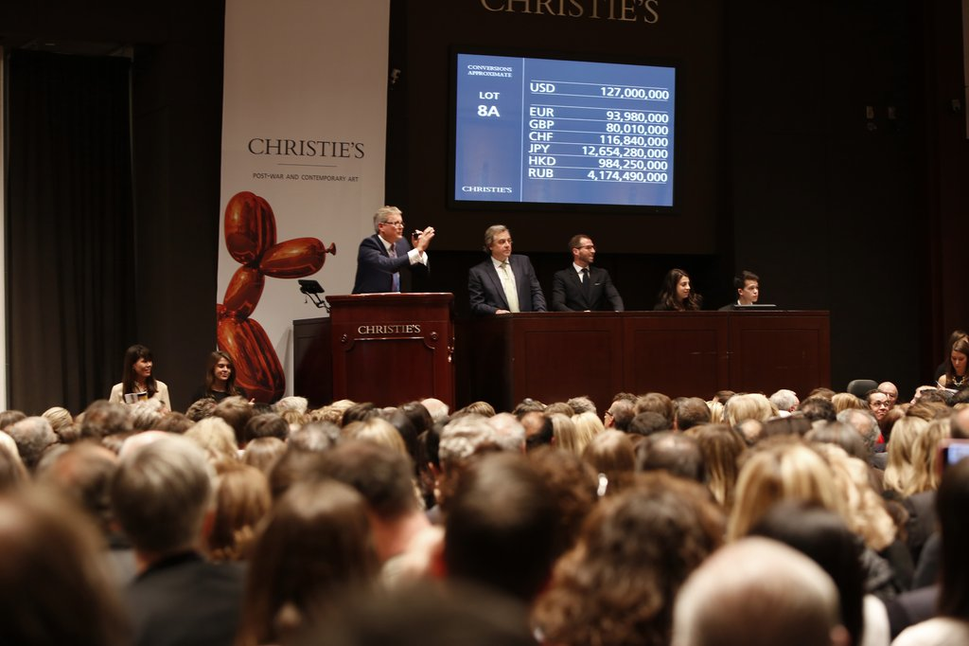
“
미술과 연관된 다양한 직업
생각 열기
미술품 경매사
미술품을 의뢰 받아 인터넷 또는 모임 장소에서 입찰 품목을 설명하고 경매를 진행한다.
▶▷ 경매 회사 소더비의 경매 장면
▷▶ 경매 회사 크리스티 경매 장면

Slide 5
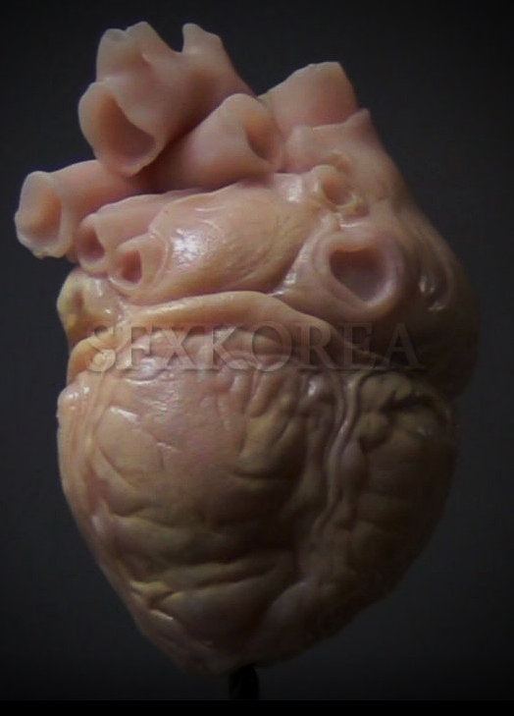
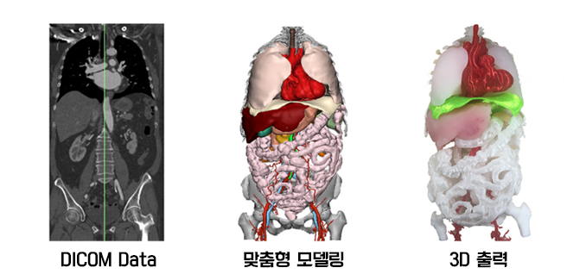
“
미술과 연관된 다양한 직업
카데바* 해부학실습을 위한 시신
생각 열기
3D 조각가
3D프린팅기술로 제작된 인체 모형은 실리콘 계열 소재로 만들어 질감과 강도는 우리 몸과 매우 유사하기에 환자에게 적합한 수술 방향을 미리 계획하고 시연함으로써 현장 수술의 부작용과 사망률을 절반 가까이 낮추고 있다. 더 나아가 카데바* 제작에도 활용되고 있어
이는 수련의들의 현장 수술 감을 익히는 데 도움을 주고 있다.

Slide 6
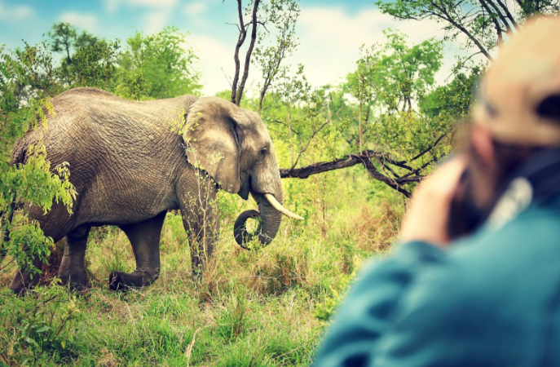
“
미술과 연관된 다양한 직업
생각 열기
사진가
사진에 관한 지식이 있다.
사진 찍는 것을 직업으로 하는데,
그것에는 여러 직업이 있다.
신문 등의 보도 사진만을 찍는 사람
풍경만을 전문적으로 찍는 사람
인물만을 전문적으로 찍는 사람
상품만을 전문적으로 찍는 사람
사진관 같은 곳에서 고객이 원하는 대로 찍어주는 사람
이 외에도 많은 분야에서 전문적으로 활동하고 있다.
▶▷ 내셔널 지오그라피.

Slide 7
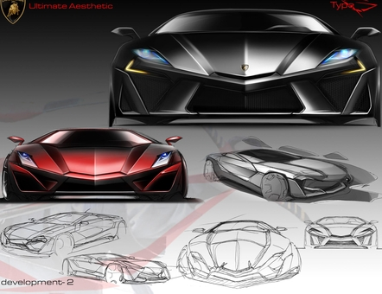
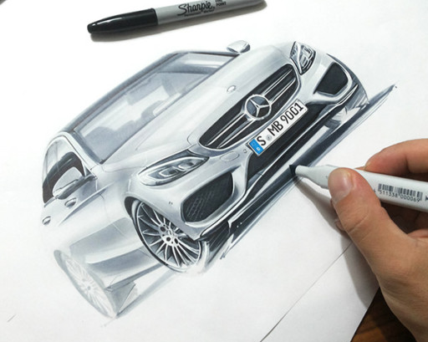
“
미술과 연관된 다양한 직업
생각 열기
자동차 디자이너
자동차의 외형과 내장의 디자인을 연구와 개발하는 일을 전문적으로 한다.
▶▷ 람보르기니.
▷▶ 벤츠.

Slide 8
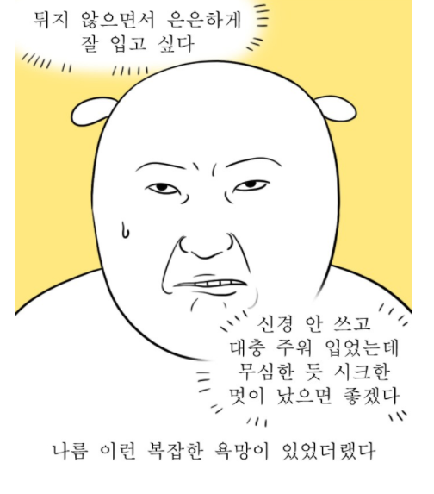
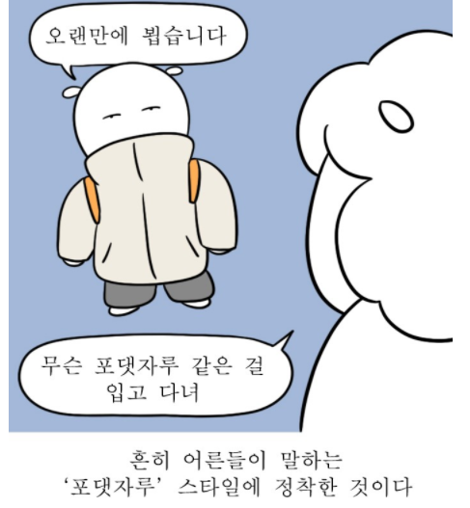
“
미술과 연관된 다양한 직업
생각 열기
웹툰 작가
웹에서 연재하는 만화를 그리고 구성한다.
만화가와는 다르게 디지털 원고를 주로 이용한다.
웹툰 그리는 과정
보러 가기!
▶▷ 독립일기.

Slide 9
“
미술과 연관된 다양한 직업
생각 열기
그 외로 치료나 상담, 건축 등등 많은 분야에서 미술이 활용되고 있다.
미술 분야가 폭 넓어지고 다양해진 만큼 미술의 활용이 여러 직업에서도 새롭게 대두되고 있다.

Slide 10
“
“
탐구 활동1_직업 탐구 보고서 작성하기
미술과 관련된 직업들 중에 미래의 자신의 직업과 연관이 될 수 있는 직업을 골라 직업 탐구 보고서(활동지)를 작성해 보자.
준비물 :• 활동지 및 검색 도구

Slide 11
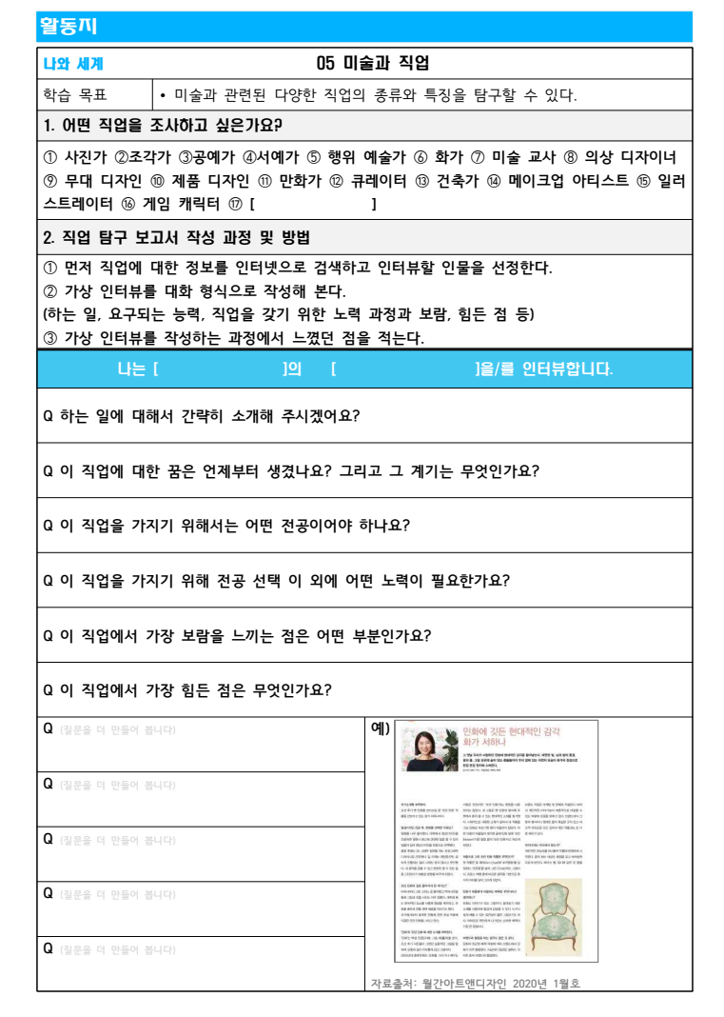
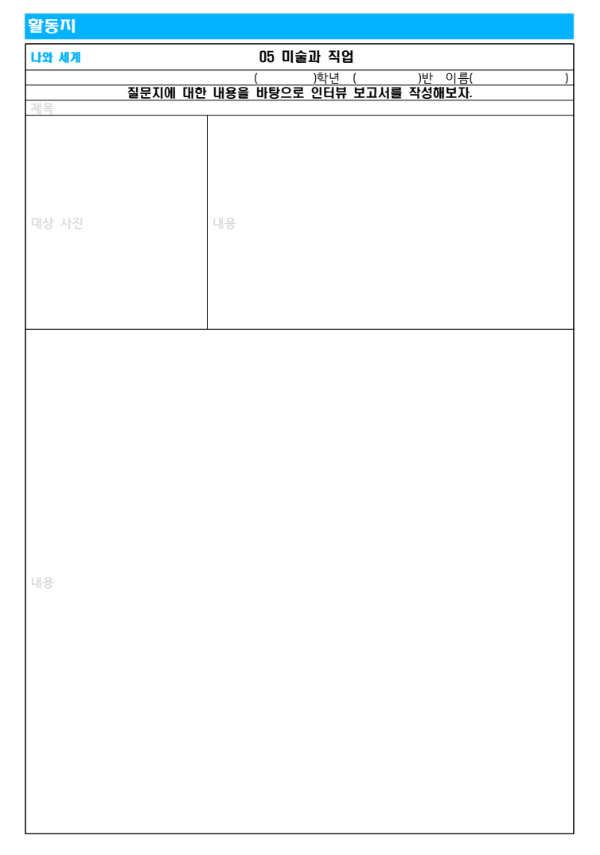
“
“
탐구 활동1_직업 탐구 보고서 작성하기
준비물 :• 활동지 및 검색 도구

Slide 12
“
“
”
점검해 보기
”
◉ 미술과 관련된 다양한 직업의 종류와 특징을 탐구 할 수 있는가?

